Slide 1

Проект
«Мы - правнуки Победы»
Выполнили:
воспитатель: Андрианова Мария Сергеевна учитель-логопед: Овчарова Ирина Юрьевн
педагог-психолог: Пронькина Наталья Геннадьевна
МБДОУ «Детский сад № 121» г. Рязань

Slide 2
Важность проекта
Патриотическое воспитание. Проект помогает формировать у детей любовь к Родине, уважение к истории своей страны и её героям. Это способствует развитию гражданственности и патриотизма с раннего возраста.
Расширение знаний. Дошкольники узнают о важных исторических событиях, таких как Великая Отечественная война, о подвигах солдат и мирных жителей. Это обогащает их знания об истории страны.
Развитие нравственных качеств. Через знакомство с историей Победы дети учатся ценить мир, уважать старших, понимать важность таких понятий, как смелость, дружба и взаимопомощь.
Воспитание чувства гордости. Проект способствует формированию у дошкольников чувства гордости за свою страну и её историю, что важно для их эмоционального и патриотического развития.
Семейные ценности. Обсуждение событий Великой Отечественной войны и их последствий может способствовать разговорам о семейных историях, связанных с этим периодом, что укрепляет семейные связи и ценности.
Социальная интеграция. Понимание истории своей страны помогает детям лучше интегрироваться в общество, уважать его ценности и традиции.
Создание позитивного образа прошлого. Проект помогает представить исторические события в позитивном и уважительном ключе, что может способствовать формированию позитивного отношения к истории страны в целом.

Slide 3
Цель проекта — сохранение исторической памяти о событиях Великой Отечественной войны; воспитание патриотизма у детей дошкольного возраста. Создание методической базы для реализации проекта.
Задачи проекта:
1. Познакомить детей с основными событиями, связанными с Великой Отечественной войной.
2. Развить у детей интерес к истории и значимым датам через игровую и познавательную деятельность.
3. Создать условия для творческой самореализации детей через рисование, лепку, аппликацию и другие виды творчества на тему 80-летия Победы.
4. Воспитывать чувство гордости и уважения к достижениям, связанным с отмечаемой датой.
5. Способствовать развитию речи через выразительное чтение стихов и составление рассказов о военных событиях. Обогащать и активизировать словарь, поощрять пересказы детей, услышанных дома историй о своих предках, воевавших на войне.
6. Организовать совместные мероприятия с родителями, чтобы они могли участвовать в проекте и поддерживать интерес детей.
7. Разработать и провести интерактивные занятия, которые помогут детям лучше понять и запомнить информацию о 80-летии Победы
8. Подготовить и провести тематические досуги и праздники, с использованием песен, стихов, танцев и других форм художественной деятельности.
9. Создать фото- и видеоматериалы проекта для последующего использования в презентациях и публикациях.
10. Подготовить методические материалы для педагогов, которые помогут им эффективно вести занятия в рамках проекта.

Slide 4
Участники проекта: — дети старшей группы; — педагоги; — родители воспитанников;
Ожидаемые результаты:
Расширение знаний дошкольников о Великой Отечественной войне в доступной форме.
Формирование у детей патриотических чувств и уважения к историческому наследию своей страны.
Развитие интереса к изучению истории своей семьи и страны через рассказы о ветеранах и событиях войны.
Воспитание чувства гордости за свою Родину и её героев.
Развитие эмоциональной отзывчивости и способности сопереживать тем, кто пострадал во время войны.
Усвоение элементарных понятий о добре и зле, о том, что война — это плохо, а мир и согласие — хорошо.
Овладение навыками слушания и рассказывания простых историй о войне, развитие речи через обсуждение событий.
Развитие творческих способностей через участие в творческих заданиях и проектах, связанных с тематикой войны и мира.
Приобретение детьми первоначальных представлений о символах Победы
( о значении Вечного огня, Георгиевской ленточки и других).
Длительность проекта: Среднесрочный - 5 месяца (январь – май)

Slide 5
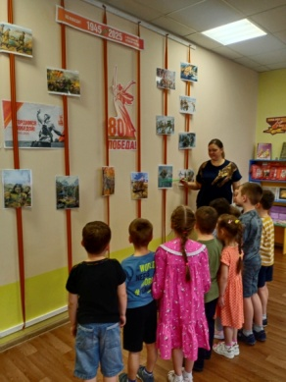
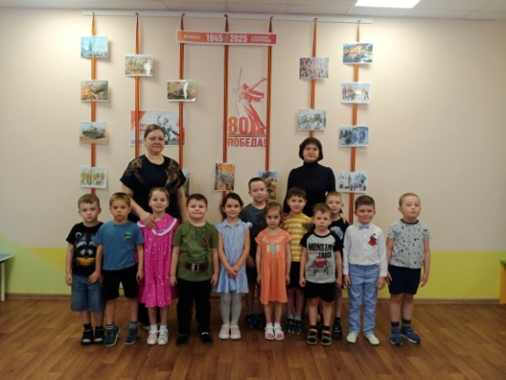
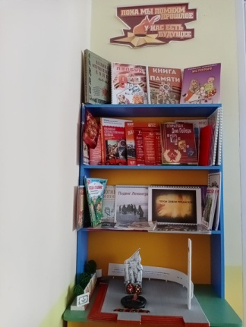
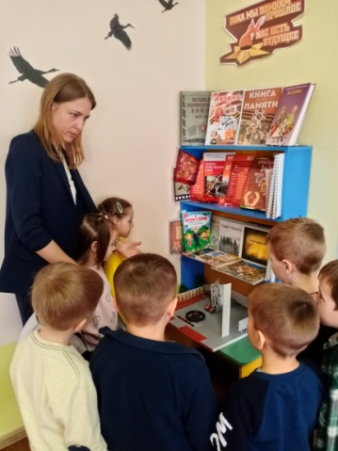
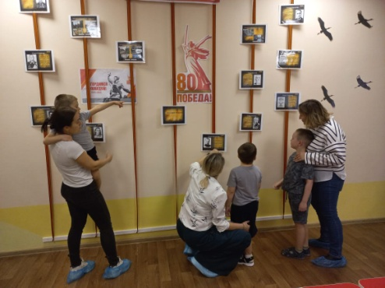
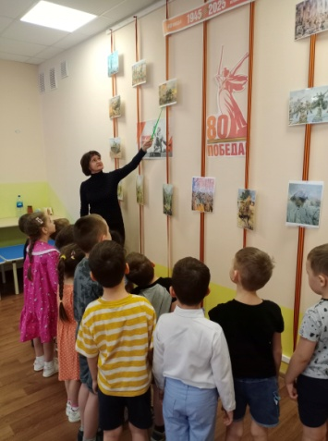
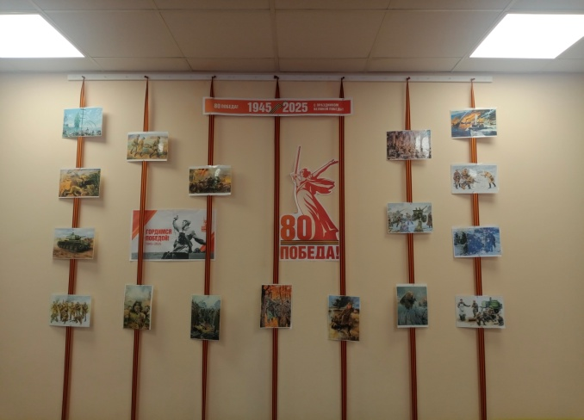
Январь
Мероприятия.
1. Создание в группе уголка: «Летопись военных лет».
2. Создание альбомов: «Великая Отечественная война», «Блокада Ленинграда»
3. Пополнение уголка художественной литературой о войне.
4. Познавательное занятие «Блокада Ленинграда: история мужества и стойкости»
5. Художественное творчество: рисование «Война глазами детей»

Slide 6
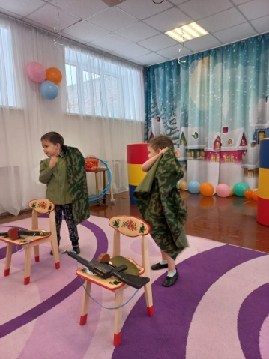
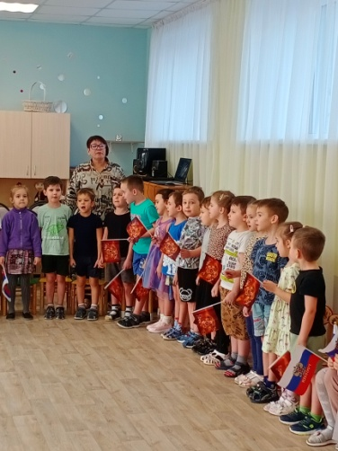
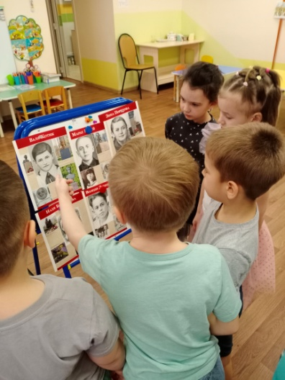
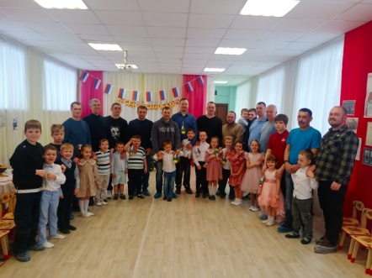
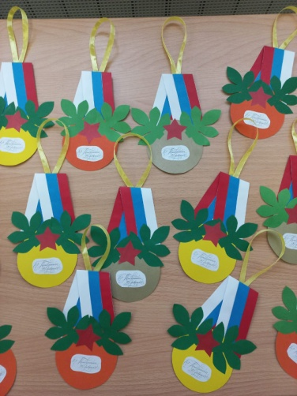
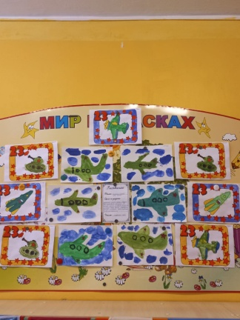
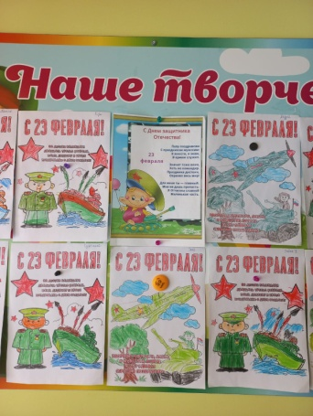
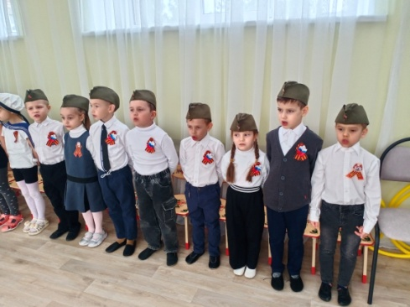
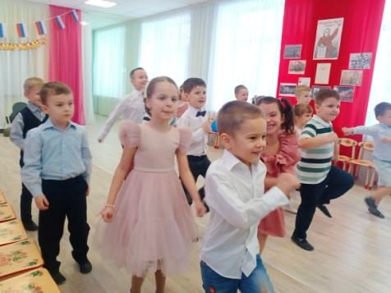
Февраль
Мероприятия.
1. Создание в группе уголка: «Гордимся Победой».
2. Создание альбомов: −− "Герои земли Рязанской", «Дети – герои войны».
3. Познавательное занятие «Техника военных лет»
4. Чтение художественных произведений:
Л. Кассиль «Памятник солдату», «Твои защитники»; С. Баруздин «Рассказы о войне»; С. Михалков «День Победы»
5. Строевой фестиваль «Песни под Знаменем»
6. Сюжетно-ролевая игра «Наша Армия»
7. Художественное творчество: Аппликация «Медаль для героя», рисование «Военная техника».

Slide 7
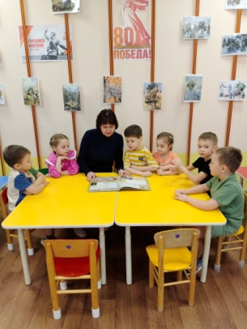
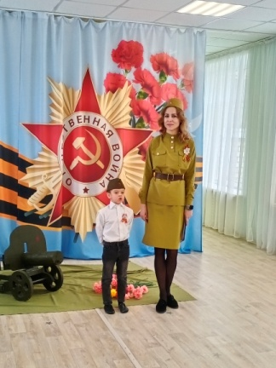
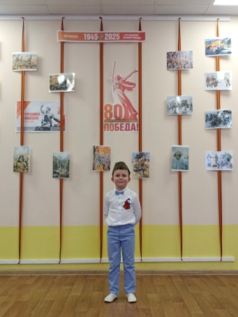
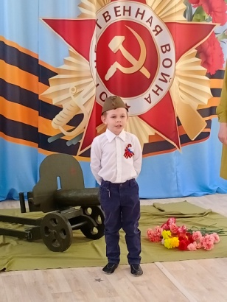
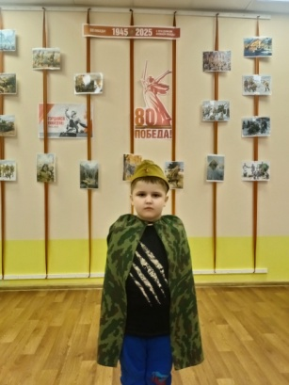
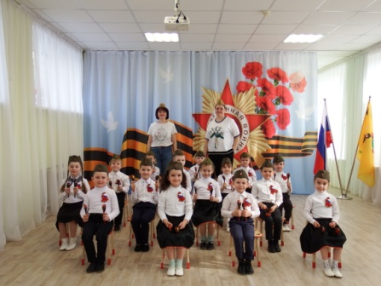
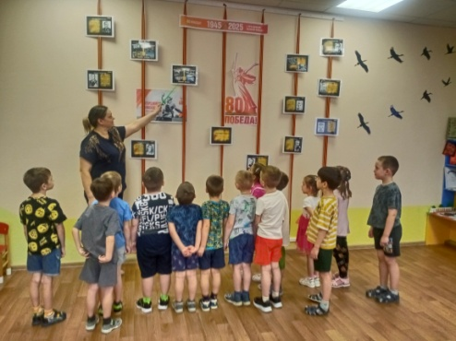
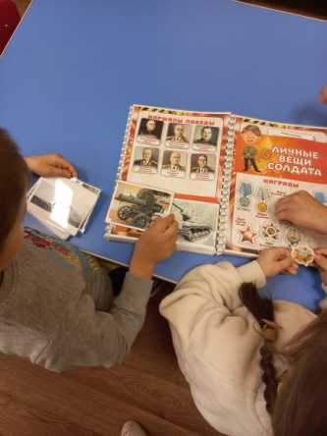
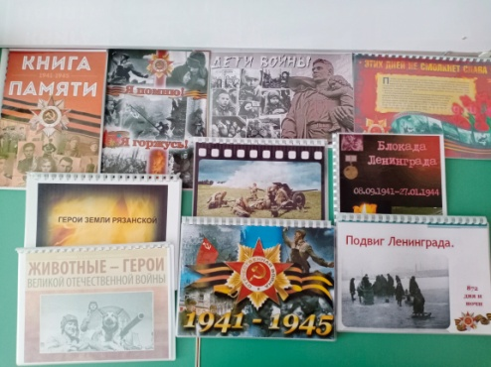
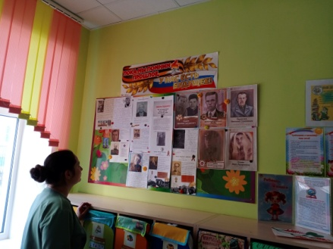
Март
Мероприятия.
1. Создание в группе уголка: «Пока мы помним прошлое, у нас есть будущее!».
2. Конкурс чтецов «Великой Победе посвящается»
3.Познавательное занятие «Великие битвы»
4. Художественное творчество: рисование «Пограничник с собакой», лепка «Танк», аппликация «Военный корабль».
5.Чтение художественных произведений: А. Митяев «Землянка»; «Мешок овсянки»; «Почему армия родная?» Л. Кассиль из книги «Твои защитники».
6. Прослушивание и разучивание песен о войне: «Священная война», «Катюша», «Смуглянка».
7. Просмотр видео фильма «Герои земли Рязанской», презентация «Детям о войне»
8. Настольные игры «Военные профессии», «Сталинградская битва».
9. Участие в конкурсе «Победный каскад»

Slide 8
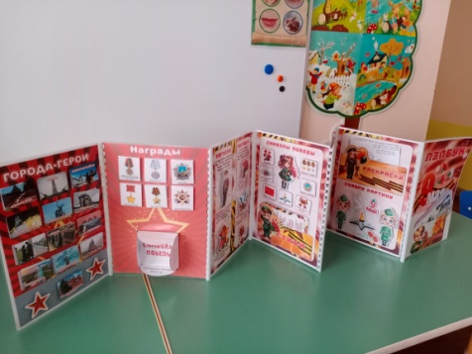
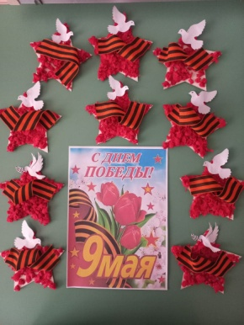
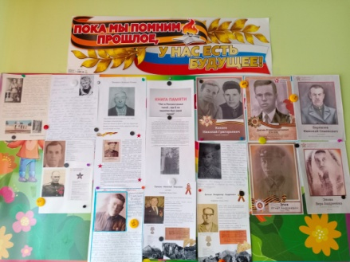
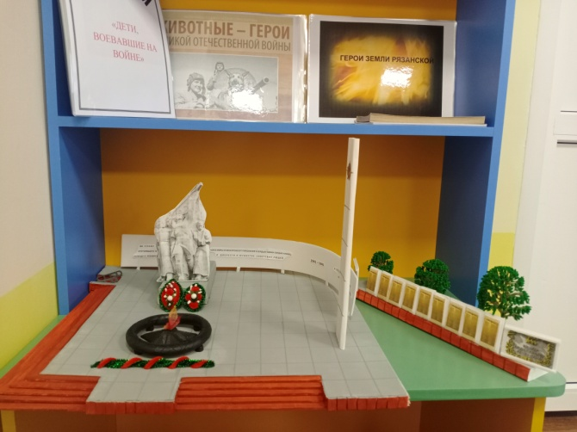
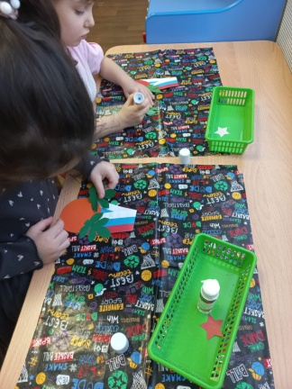
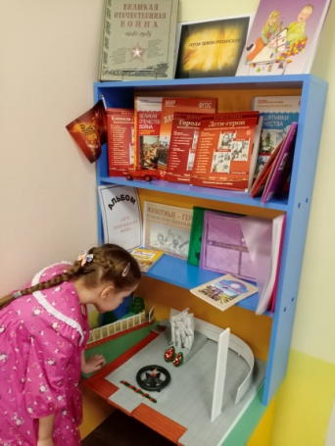
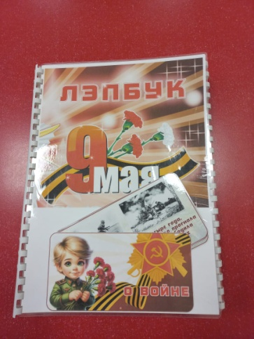
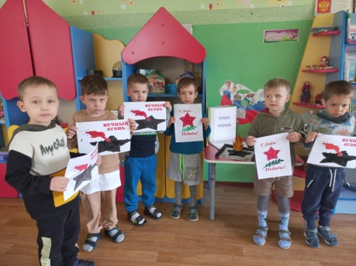
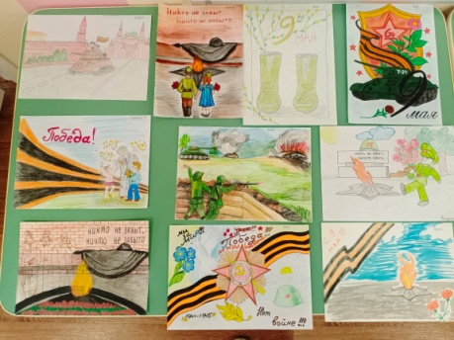
Апрель
Мероприятия.
1. Изготовление макета «Площадь Победы»
2. Сбор информации о родственниках , участвовавших в ВОВ
3. Участие в городской акции «Мы – наследие героев»
4. Вернисаж детского творчества рисование «Салют над городом в честь праздника Победы», «Солдат на посту»
5. Познавательное занятие – беседа
с детьми: «Награды ВОВ»
6. Ира-бродилка «Партизаны»
7. Изготовление лэпбука «80 лет Победе»
8. Чтение художественной литературы: Е.Ульева «Беседы о войне» энциклопедия для малышей.
9. Прослушивание и разучивание песен о войне «Журавли», «Майский вальс», «День победы».
10. Виртуальная экскурсия к памятникам ВОВ в г.Рязани

Slide 9
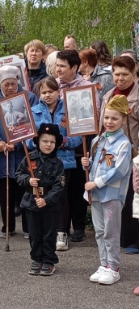
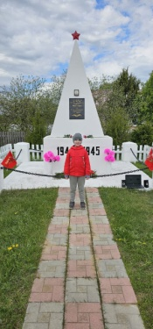
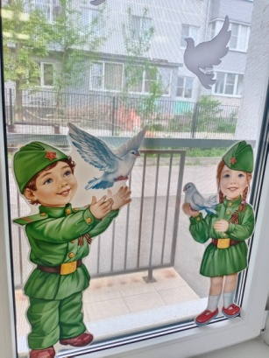
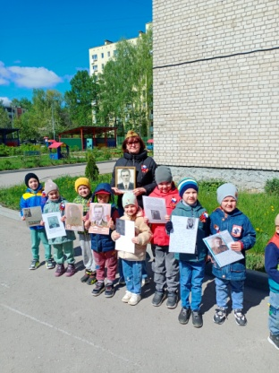
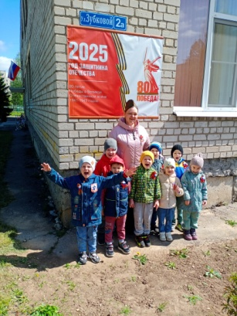
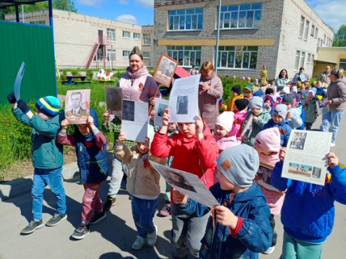
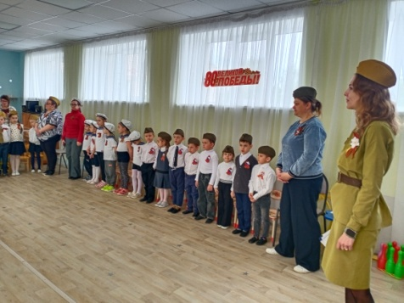

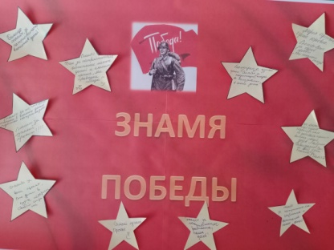
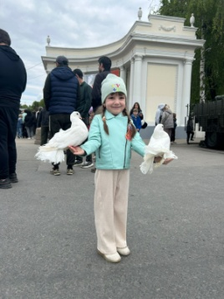
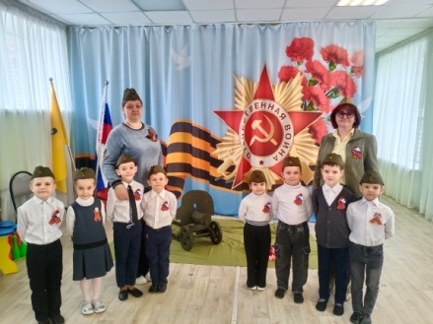
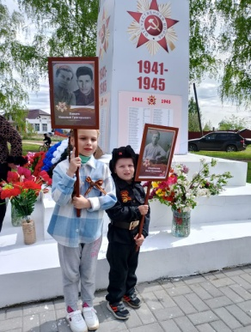
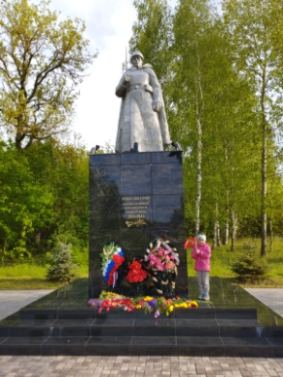
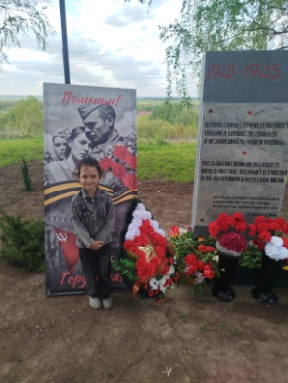
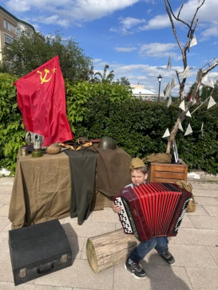
Май
Мероприятия.
1. Познавательное занятие − обобщающее «Этот день победы».
2. Семейный конкурс рисунков «Никто не забыт, ничто не забыто»
3. Акция «Окна Победы»
4. Изготовление «Книги Памяти» родственников воспитанников, участвовавших в ВОВ.
5. Проведение акции «Бессмертный полк»
6. Художественное творчество: рисование «Парад на Красной площади»
7. Итоговое мероприятие проекта: музыкальный праздник «Этот славный День Победы!»
8. Семейная экскурсия к памятникам воинам ВОВ .
9. Сбор отзывов от родителей о проведенных мероприятиях.

Slide 10
Литература: 1. «Великая Отечественна вона 1941-1945» рассказы, стихи, очерки, письма. М.: Лабиринт Пресс, 2020. 2. «Герои, люди и города» рассказы для детей. – Волгоград: Издательство «Учитель», 2023. 3. Т.Н. Дашкевич «Детям о детях войны»: сборник. – Минск: Белорусская Православная Церковь, 2022. 4. Козаков А.П., Шорыгина Т.А. Детям о Великой Победе. Беседы о Второй мировой войне/ – М.: Издательство ГНОМ, 2011. 5. Митяев В.С. Рассказы о Великой Отечественной войне: книга для чтения/ – М.: ДРОФА-Плюс, 2005. 6. С.В. Новиков. История. Справочник дошкольника.- М. Издательство «Филологическое общество «Слово», 1998. 7. «Стихи и рассказы о войне» - Ростов-на-Дону: Издательский дом «Проф-Пресс», 2023. 8. Е. Ульева «Беседы о войне». Энциклопедия для малышей. Ростов-на-Дону. Издательство «Феникс» 2024. 9. Шорыгина Т.А. Беседы о Великой Отечественной войне. М.: ТЦ Сфера, 2020.

Slide 11
Спасибо за внимание!

